Slide 1

Методичне об’єднання вихователів дошкільних виховних спецгруп.
Тема: «Розвиток екологічної свідомості у дошкільників. Формування сталих світоглядних орієнтирів особистості, засобами традиційних та інноваційних технологій в екології .»

Slide 2

“Людина стала людиною, коли почула дихання листочків пісню коника стрибунця, дзюркотіння весняних струмочків, дзвін срібних дзвінків у бездонному літньому небі, лагідний плескіт хвиль і урочисту тишу ночі.”
В.О.Сухомлинський.

Slide 3

Актуальність
* формування екологічної компетентності дітей дошкільного віку в умовах розвитку постіндустріального суспільства набуло нового звучання і є однією з найважливіших завдань сьогодення;
* реалії сьогоднішнього життя підтвержують: у значної частини населення нашої країни ще не сформовано екологодоцільну поведінку;
* емоційна байдужість більшості людей до проблем довкілля, їхнє безвідповідальне ставлення до власного здоров’я, до природи поступово ведуть до екологічної катастрофи.

Slide 4
Мета
* формувати особистість, здатну вільно орієнтуватися у природоохоронній ситуації;
* формувати систему знань дітей про основні чинники розвитку живої та неживої природи;
* розвивати пізнавальні інтереси та емоційну сферу дітей;
* розширювати уявлення дітей про природоохоронну роботу;
* виховувати емоційно – позитивне ставлення до природи.

Slide 5
Завдання вихователя під час формування екологічної свідомості дітей дошкільного віку з ООП.
* формування реалістичних уявлень і понять про предмети, явища природи, зв’язки між ними, виховання на цій основі реалістичного світорозуміння;
* розвиток мови, мислення, допитливості і спостережливості;
* практичні уміння та дбайливе ставлення до компонентів природи;
* виховання любові до природи, бережного, дбайливого ставлення до тварин і рослин;
* виховання працьовитості, формування трудових умінь і навичок;
* розвивати інтерес до природного оточення, естетичне виховання.

Slide 6
Значення розвитку екологічних уявлень щодо формування сталих світоглядних орієнтирів особистості.
Проблема формування екологічної компетентності дітей дошкільного віку набула актуальності тоді, коли у суспільну свідомість увійшло розуміння взаємозв'язку людини і природи, їхньої взаємозалежності та взаємообумовленості існування. Однак реалії сучасного життя підтверджують, що у значної частини населення нашої країни ще не сформовано еколого-доцільну поведінку.

Slide 7
Про це свідчить бруд на вулицях, засміченість водойм та їхніх берегів, нераціональне використання природних ресурсів, емоційна байдужість громадян до проблем довкілля, а отже, невідповідальне ставлення до власного здоров'я. Причиною є не стільки нестача знань, скільки відсутність належного ставлення до природи, почуття відповідальності за природу як за власний життєвий простір, неусвідомленість духовної та фізичної єдності людини і природи. Доведено, що основи світогляду особистості закладаються у дошкільному дитинстві.

Slide 8
Тож ознайомлення дітей з природою та виховання відповідального ставлення до неї саме в дошкільному віці має величезне значення і є невід'ємною складовою освітнього процесу в дошкільному навчальному закладі.
Навчити помічати красу довкілля, гармонійно співіснувати з природою та раціонально використовувати її багатства — ось пріоритетні завдання екологічного виховання дошкільників. Чітко усвідомивши в дошкільному дитинстві відповідальність за природу як живий організм, у майбутньому дитина відчуватиме невід'ємну потребу діяти заради збереження та відновлення її багатств.

Slide 9

Форми роботи які використовуються для формування екологічної свідомості дітей дошкільного віку:
*заняття;
*розгляд ілюстративного матеріалу;
*довготривалі спостереження за об'єктами, явищами природи;
*екскурсії;
*бесіди з дітьми;
*дослідницько-пошукова діяльність;
*дидактичні ігри та вправи;
*читання художньої та енциклопедичної літератури;
*свята та розваги;
*трудова діяльність;
*образотворча діяльність, виставки-ярмарки.

Slide 10

Заняття є важливою формою навчання дітей дошкільного віку.
Правильно організоване заняття, систематичне виконання всіх поставлених завдань, сприяє закріпленню позитивних емоцій, стимулює бажання турбуватися про когось, тобто формує фізичні і духовні навички.

Slide 11

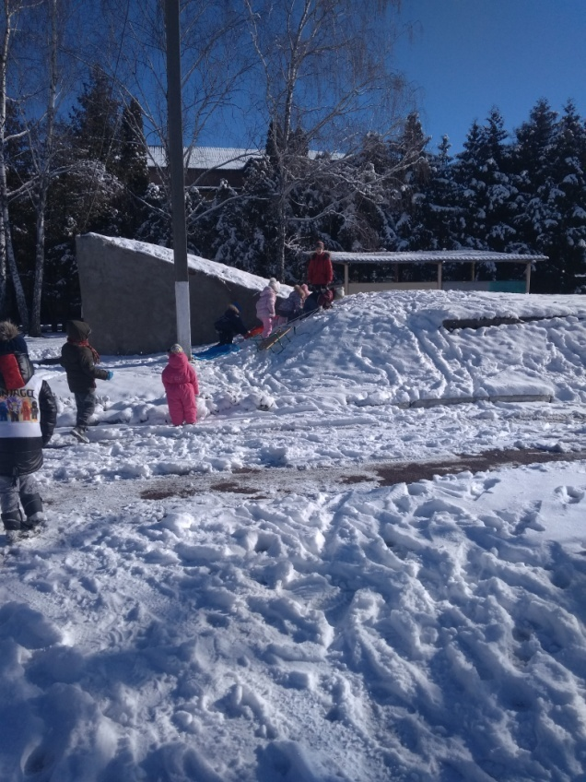

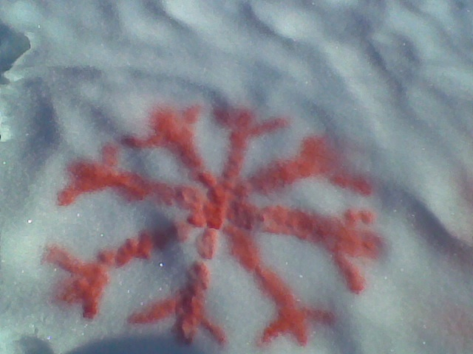
Спостереження – метод, який передбачає безпосередній зв'язок з природними об'єктами. Спостерігаючи діти вчаться порівнювати та аналізувати факти, робити висновки. За час проведення спостережень формується поняття про те, що і рослини, і тварини-живі істоти, вони дихають, п'ють воду, ростуть. А саме головне, відчувають біль, як і людини.
Блищить на сонечку сніжок, я тут оставлю свій слідок, а як покину місце це і тінь моя тоді втече.
Де весь сніг подінеться, ми знаємо,
бо в природі все спостерігаємо.

Slide 12

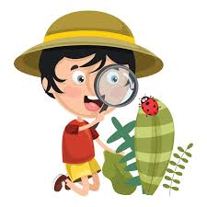
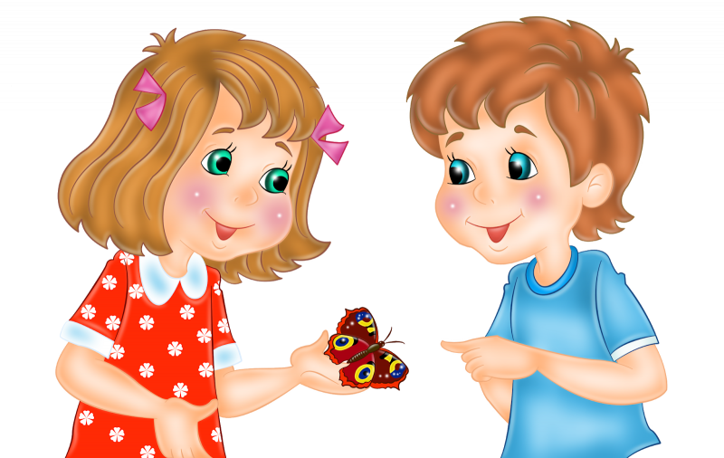
Спостереження необхідні дитині, як сонце, повітря і волога рослині.
В.О Сухомлинський.
В золотистому жупані
заглядає жовтень ранній.
Розмалює у садочках
позолотою листочки.
Ніжна нагідка, як сонечко сяє, душу дитячу вона зігріває.
Ручки дитячі її не зірвуть, лиш приголублять і збережуть.

Slide 13


Яскраві радісні переживання, збуджені красою природи в дитячі роки залишають глибокий слід у свідомості, нерідко запам'ятовуються на все життя.
Я свою берізоньку
ніжно обійму,
бо оцю красунечку
дуже я люблю.
Яка чудова у нас природа, ну як її можна не любити.

Slide 14

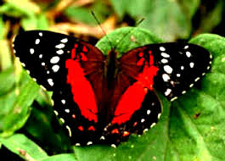
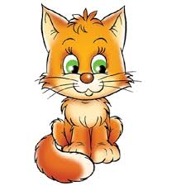
Знайомлячи дітей з живими істотами, формуємо моральні норми поведінки, доброзичливість, працьовитість, охайність.
Метелик легенький, літає швиденько, крила в нього наче квіти, тому і люблять його діти.
Попугайчика Гошу дуже
любим ми,
корм смачний йому дали.

Slide 15
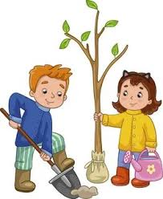
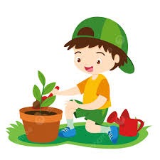

Колективна праця - шлях до розуміння важливості добрих справ.
Треба швидше нам прибрати,
Будем добре працювати.
У нас малята не ледачі,
працьовиту мають вдачу.
Справ багато вони знають,
дружно урожай збирають

Slide 16



В трудовій діяльності закріплюються набуті знання.
У нас цибулька виростає, вітамінів нам до страви додає.
Щоб багато вітамінів мати, треба нам помідори сажати.

Slide 17


Куточок природи ми маємо, його доглядаємо.
Кожен листочок від пилу протру, бо їх я дуже-дуже люблю.
Кімнатні квіти люблять догляд.
У нас руки працьовиті. Ми для своїх зелених друзів будемо все робити.

Slide 18


Пошуково-дослідницька діяльність найбільш зацікавлює дітей, привертає їх увагу до явищ, об'єктів природи, допомагає приходити до висновку, що все в природі взаємозв'язане.
Ми допитливі малята
Забагато хочем знати
А яка наша Земля?
А чи крутиться вона?
А вода в якому стані,
Як зимою замерзає?
Вміють наші оченята
навкруги все помічати.
Ми досліджуєм, міркуєм,
Та й на дотик ми відчуєм.

Slide 19


“Природа здатна створити стан духовної готовності дитини до сприйняття того, що потрібно вкласти в її розум, зробити здобутком її думки.”
В.О.Сухомлинський.

